Slide 1
Smart Wear on Your Route
Huỳnh Quang Thảo – SE60963 – Team Leader
Trần Thanh Ngoan – SE
Nguyễn Trung Nam – SE
Ngô Tiến Đạt – SE
Supervisor:
Mr. Kiều Trọng Khánh
Notes:
Kính thưa hội đồng, quý thầy cô và các bạn. Hôm nay nhóm chúng tôi xin được phép giới thiệu đồ án tốt nghiệp Smart Wear on Your Route, tên tiếng Việt là Đồng hồ thông minh trên đường đi của bạn. Nhóm chúng tôi bao gồm 4 thành viên… dưới sự hướng dẫn của thầy Kiều Trọng Khánh.

Slide 2





Scenario
Notes:
Anh Khương hôm đó xe máy bị hư. Không thể đến nhà mọi người được. Anh Khương bèn nghĩ ra cách đi xe buýt.

Slide 3




Problem
Google Map
Search > 2 points
Bus Map
Notes:
Hiện tại có phần mềm BusMap của Sở giao thông vận tại và Google Map. Cả hai phần mềm không hỗ trợ tìm đường đi xe buýt nhiều hơn hai điểm. Anh Khương rất bối rối.

Slide 4

Solution
2 points
Street Route
Notes:
Do vây, hệ thống chúng tôi cung cấp chức năng tìm kiếm xe buýt để giúp anh Khương vượt qua khó khăn này.

Slide 5
Solution
> 2 points
2 points
Street Route
Notes:
Hệ thống chúng tôi cung cấp tìm đường đi xe buýt nhiều hơn hai điểm.

Slide 6
Solution
> 2 points
2 points
> 2 points optimize
Street Route
Notes:
Hệ thống chúng tôi cung cấp tìm đường đi xe buýt nhiều hơn hai điểm có tối ưu.

Slide 7
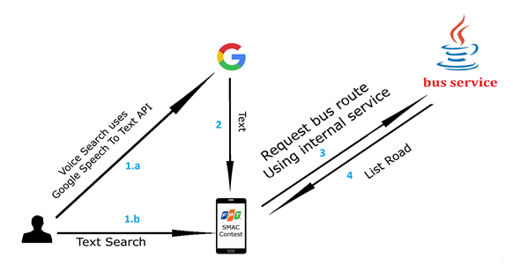
Architecture
Notes:
Tôi xin trình bày về kiến trúc….và thứ tự hệ thống hoạt động.

Slide 8
Building Entity

Slide 9
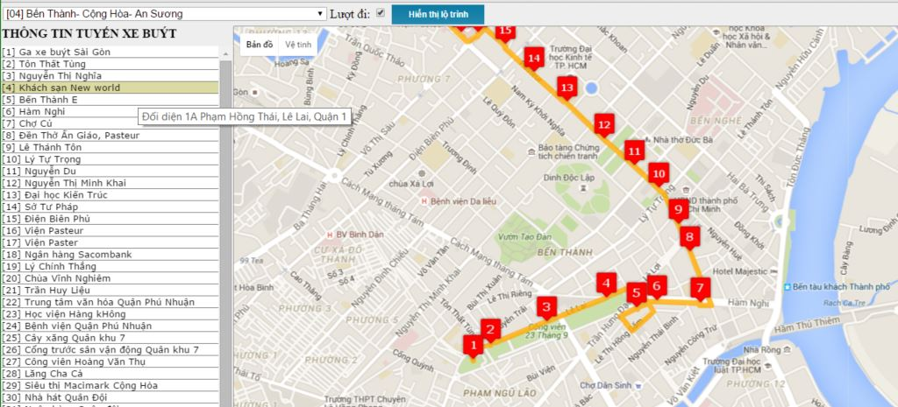
BUSES ROUTE INFORMATION
http://route.buyttphcm.com.vn/routeoftrunk.aspx
Notes:
Tổng quan thông tin của một lộ trình xe bus

Slide 10
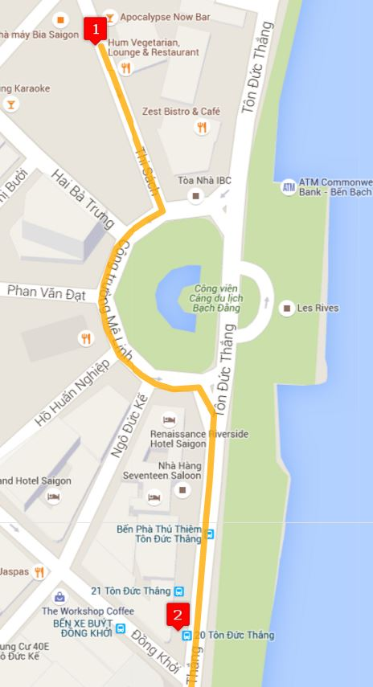
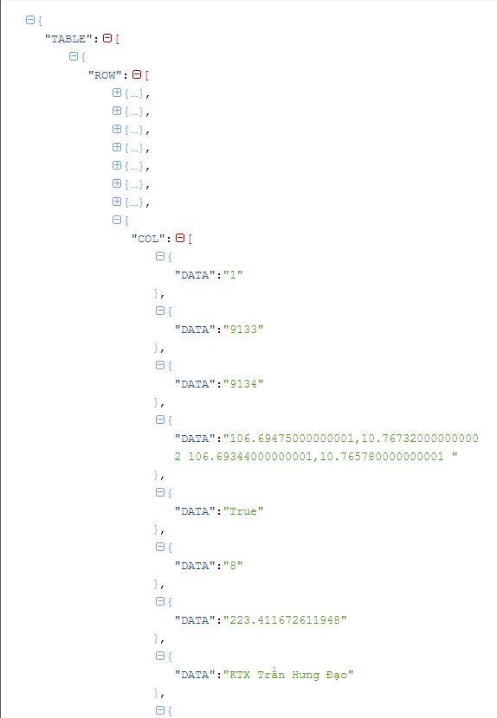
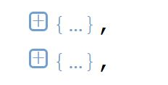
http://mapbus.ebms.vn/ajax.aspx?action=listRouteStations&rid=1&isgo=true
Notes:
Với tuyến số xe và kiểu đi của lộ trình, ta sẽ lấy file json theo đường link bên dưới. Và trên đây là câu trúc file json.

Slide 11
Index | Sample value | Attribute
0 | 1 | Route’s id
1 | 8999 | Stop station’s ID
2 | 8994 | Stop station’s ID
3 | 106.70589000000001,10.776800000000001 | Middle points
4 | True | Turn (isgo parameter)
5 | 1 | Order in route
6 | 468.747807122203 | Distance
7 | Công Trường Mê Linh | Start station’s name
8 | 106.705856990563 | Start station’s longitude
9 | 10.7767894851893 | Start station’s latitude
10 | 01 | Bus number
11 | Bến Thành- BX Chợ Lớn | Bus name
12 | Công trường Mê Linh, Thi Sách, Quận 1 | Start station’s address
13 | BX06 | Start station’s code
http://mapbus.ebms.vn/ajax.aspx?action=listRouteStations&rid=1&isgo=true
Notes:
Tôi đã định nghĩa lại file json dưới dạng bảng.
(Tiếp theo là build route)

Slide 12
ROUTE
Route: represent the route of bus.
Notes:
Đầu tiên, chúng tôi xe xây dựng thực thể Route: lộ trình của xe bus

Slide 13
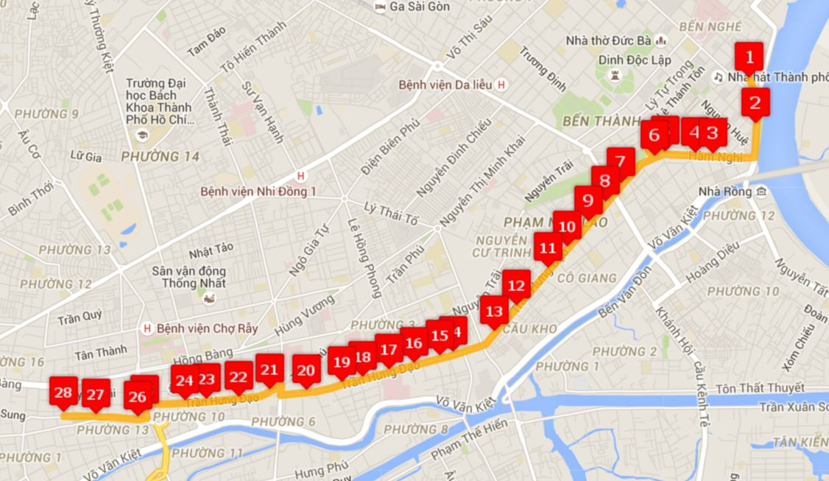

Slide 14
Index | Sample value
0 | 1
1 | 8999
2 | 8994
3 | 106.70589000000001,10.776800000000001 106.70627,10.775810000000002 106.70623,10.77579 106.70617000000001,10.77576 ...
4 | True
5 | 1
6 | 468.747807122203
7 | Công Trường Mê Linh
8 | 106.705856990563
9 | 10.7767894851893
10 | 01
11 | Bến Thành- BX Chợ Lớn
12 | Công trường Mê Linh, Thi Sách, Quận 1
13 | BX06
Route
RouteType
http://mapbus.ebms.vn/ajax.aspx?action=listRouteStations&rid=1&isgo=true
Notes:
Thuộc tính RouteType: kiểu đi của lộ trình, True là lượt đi, False là lượt về

Slide 15
Index | Sample value
0 | 1
1 | 8999
2 | 8994
3 | 106.70589000000001,10.776800000000001 106.70627,10.775810000000002 106.70623,10.77579 106.70617000000001,10.77576 ...
4 | True
5 | 1
6 | 468.747807122203
7 | Công Trường Mê Linh
8 | 106.705856990563
9 | 10.7767894851893
10 | 01
11 | Bến Thành- BX Chợ Lớn
12 | Công trường Mê Linh, Thi Sách, Quận 1
13 | BX06
Route
RouteType
RouteNo
http://mapbus.ebms.vn/ajax.aspx?action=listRouteStations&rid=1&isgo=true
Notes:
RouteNo: tuyến số xe

Slide 16
Index | Sample value
0 | 1
1 | 8999
2 | 8994
3 | 106.70589000000001,10.776800000000001 106.70627,10.775810000000002 106.70623,10.77579 106.70617000000001,10.77576 ...
4 | True
5 | 1
6 | 468.747807122203
7 | Công Trường Mê Linh
8 | 106.705856990563
9 | 10.7767894851893
10 | 01
11 | Bến Thành- BX Chợ Lớn
12 | Công trường Mê Linh, Thi Sách, Quận 1
13 | BX06
Route
RouteType
RouteNo
RouteName
http://mapbus.ebms.vn/ajax.aspx?action=listRouteStations&rid=1&isgo=true
Notes:
RouteName: tên lộ trình

Slide 17
STATION
Station: represent the station of bus
Notes:
Tiếp theo, chúng tôi sẽ xây dựng thực thể STATION: trạm dừng xe bus

Slide 18
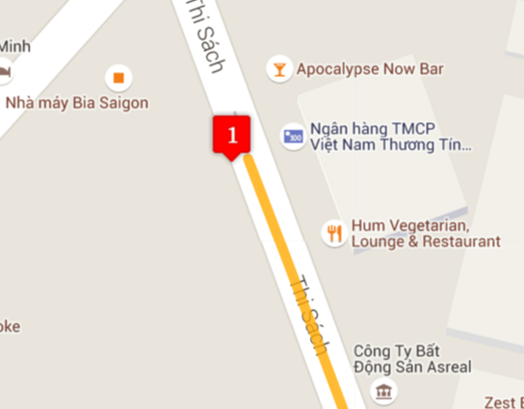

Slide 19
Index | Sample value
0 | 1
1 | 8999
2 | 8994
3 | 106.70589000000001,10.776800000000001 106.70627,10.775810000000002 106.70623,10.77579 106.70617000000001,10.77576 ...
4 | True
5 | 1
6 | 468.747807122203
7 | Công Trường Mê Linh
8 | 106.705856990563
9 | 10.7767894851893
10 | 01
11 | Bến Thành- BX Chợ Lớn
12 | Công trường Mê Linh, Thi Sách, Quận 1
13 | BX06
Station
CodeID
http://mapbus.ebms.vn/ajax.aspx?action=listRouteStations&rid=1&isgo=true
Notes:
CodeID: mã số trạm – để phân biệt giữa các trạm với nhau

Slide 20
Index | Sample value
0 | 1
1 | 8999
2 | 8994
3 | 106.70589000000001,10.776800000000001 106.70627,10.775810000000002 106.70623,10.77579 106.70617000000001,10.77576 ...
4 | True
5 | 1
6 | 468.747807122203
7 | Công Trường Mê Linh
8 | 106.705856990563
9 | 10.7767894851893
10 | 01
11 | Bến Thành- BX Chợ Lớn
12 | Công trường Mê Linh, Thi Sách, Quận 1
13 | BX06
Station
CodeID
Street
http://mapbus.ebms.vn/ajax.aspx?action=listRouteStations&rid=1&isgo=true
Notes:
Street: địa chỉ của trạm

Slide 21
Index | Sample value
0 | 1
1 | 8999
2 | 8994
3 | 106.70589000000001,10.776800000000001 106.70627,10.775810000000002 106.70623,10.77579 106.70617000000001,10.77576 ...
4 | True
5 | 1
6 | 468.747807122203
7 | Công Trường Mê Linh
8 | 106.705856990563
9 | 10.7767894851893
10 | 01
11 | Bến Thành- BX Chợ Lớn
12 | Công trường Mê Linh, Thi Sách, Quận 1
13 | BX06
Station
CodeID
Street
Latitude
http://mapbus.ebms.vn/ajax.aspx?action=listRouteStations&rid=1&isgo=true
Notes:
Vĩ độ của trạm

Slide 22
Index | Sample value
0 | 1
1 | 8999
2 | 8994
3 | 106.70589000000001,10.776800000000001 106.70627,10.775810000000002 106.70623,10.77579 106.70617000000001,10.77576 ...
4 | True
5 | 1
6 | 468.747807122203
7 | Công Trường Mê Linh
8 | 106.705856990563
9 | 10.7767894851893
10 | 01
11 | Bến Thành- BX Chợ Lớn
12 | Công trường Mê Linh, Thi Sách, Quận 1
13 | BX06
Station
CodeID
Street
Latitude
Longitude
http://mapbus.ebms.vn/ajax.aspx?action=listRouteStations&rid=1&isgo=true
Notes:
Kinh độ của trạm, Với kinh độ và vĩ độ để ta định vị trạm xe bus trên bản đồ

Slide 23
Index | Sample value
0 | 1
1 | 8999
2 | 8994
3 | 106.70589000000001,10.776800000000001 106.70627,10.775810000000002 106.70623,10.77579 106.70617000000001,10.77576 ...
4 | True
5 | 1
6 | 468.747807122203
7 | Công Trường Mê Linh
8 | 106.705856990563
9 | 10.7767894851893
10 | 01
11 | Bến Thành- BX Chợ Lớn
12 | Công trường Mê Linh, Thi Sách, Quận 1
13 | BX06
Station
CodeID
Street
Latitude
Longitude
Name
http://mapbus.ebms.vn/ajax.aspx?action=listRouteStations&rid=1&isgo=true
Notes:
Name: tên của trạm

Slide 24
PATHINFO
PathInfo: represent the path between two stations
Notes:
PahtInfo: biểu diễn đoạn đường đi từ một trạm đến trạm kế tiếp

Slide 26
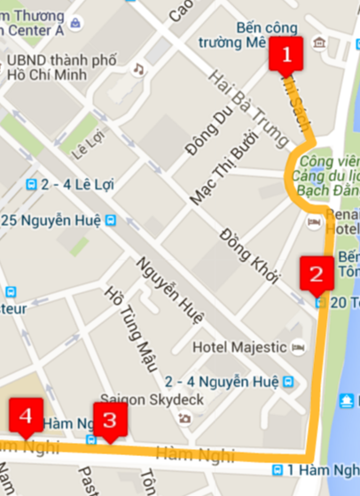
Index | Sample value
0 | 1
1 | 8999
2 | 8994
3 | 106.70589000000001,10.776800000000001 106.70627,10.775810000000002 106.70623,10.77579 106.70617000000001,10.77576 ...
4 | True
5 | 1
6 | 468.747807122203
7 | Công Trường Mê Linh
8 | 106.705856990563
9 | 10.7767894851893
10 | 01
11 | Bến Thành- BX Chợ Lớn
12 | Công trường Mê Linh, Thi Sách, Quận 1
13 | BX06
PathInfo
PathInfoNo
1
2
3
http://mapbus.ebms.vn/ajax.aspx?action=listRouteStations&rid=1&isgo=true
Notes:
PathInfoNo: thứ tự của đường đi trong lộ trình

Slide 27
Index | Sample value
0 | 1
1 | 8999
2 | 8994
3 | 106.70589000000001,10.776800000000001 106.70627,10.775810000000002 106.70623,10.77579 106.70617000000001,10.77576 ...
4 | True
5 | 1
6 | 468.747807122203
7 | Công Trường Mê Linh
8 | 106.705856990563
9 | 10.7767894851893
10 | 01
11 | Bến Thành- BX Chợ Lớn
12 | Công trường Mê Linh, Thi Sách, Quận 1
13 | BX06
PathInfo
PahtInfoNo
MiddlePoints
http://mapbus.ebms.vn/ajax.aspx?action=listRouteStations&rid=1&isgo=true
Notes:
MiddlePoints: 1 chuỗi các kinh độ và vĩ độ giúp hiển thị đường đi chính xác hơn cho người dùng

Slide 28
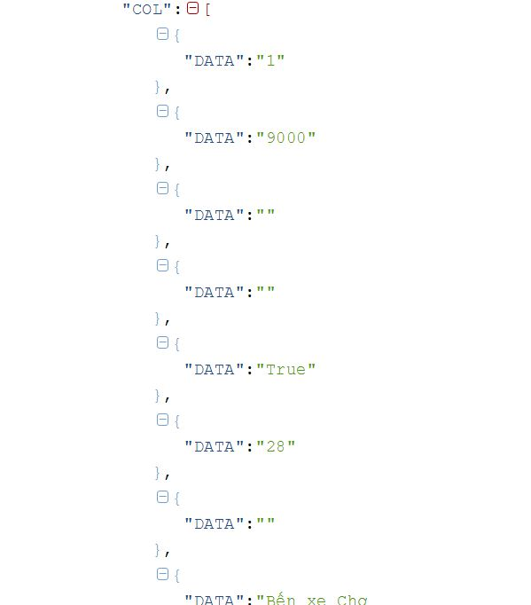
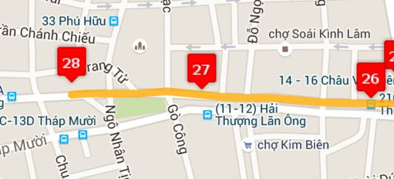
Notes:
Ở các trạm cuối cùng sẽ không tồn tại đường đi kế tiếp

Slide 29
Station
CodeID
Street
Latitude
Longitude
Name
PathInfo
FromStationID
ToStationID
RouteID
PahtInfoNo
MiddlePoints
Route
RouteType
RouteNo
RouteName
$$∞$$
start
1
1
includes
$$∞$$
$$∞$$
stop
0..1
Notes:
Đây là sự liên hệ của 3 thực thể trên: thực thể Route có quan hệ 1 nhiều với PathInfo,
với mỗi PahtInfo sẽ gôm 1 station to và station from, Với station to thì sẽ có quan hệ nhiều với 0..1

Slide 30
TRIP
Trip: represent start time and end time of route.
Notes:
Trip: thể hiện thời gian bắt đầu và thời gian kết thúc một lộ trình

Slide 31
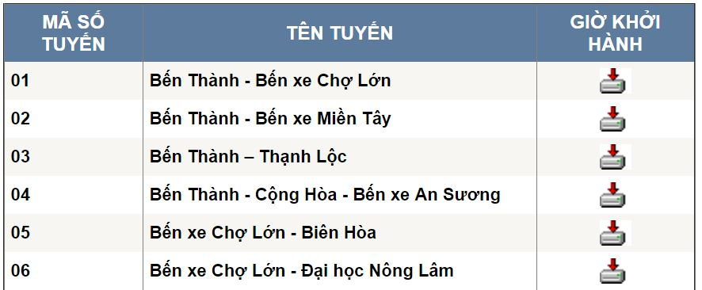
Route
RouteType
RouteNo
RouteName
http://buyttphcm.com.vn/TTLT.aspx
Notes:
Dựa vào tuyến số xe của lộ trình ta sẽ lấy được tập tin excel tương ứng để nạp thời gian vào lộ trình

Slide 32
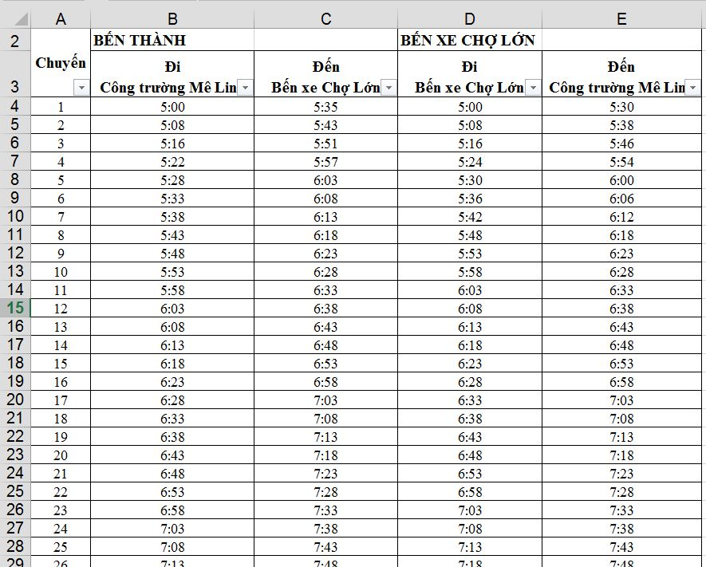
Time of route depart
Time of route return
Notes:
Đây là file excel có được,
- Cột B và C miêu ta thời gian cho lộ trình có kiểu là lượt đi,
- Cột D và E miêu tả thời gian cho lộ trình có kiểu là lượt về

Slide 33
Route
RouteType
RouteNo
RouteName
1
includes
$$∞$$
Trip
RouteID
Time of route depart
Time of route return
Notes:
Như vậy với mỗi tuyến số và kiểu lộ trình chúng tôi sẽ xây dựng được thực thể trong Trip

Slide 34
Time of route depart
Time of route return
Trip
RouteID
TripNo
Notes:
Cột A là thứ tự một Trip

Slide 35
Time of route depart
Time of route return
Trip
RouteID
TripNo
StartTime
Notes:
Cột B là thời gian đi của lộ trình đi

Slide 36
Time of route depart
Time of route return
Trip
RouteID
TripNo
StartTime
EndTime
Notes:
Cột C là thời gian đến của lộ trình đi. Tương tự cho lộ trình về

Slide 37
Station
CodeID
Street
Latitude
Longitude
Name
PathInfo
FromStationID
ToStationID
RouteID
MiddlePoints
PathInfoNo
Route
RouteType
RouteNo
RouteName
$$∞$$
start
1
1
includes
$$∞$$
$$∞$$
stop
1
1
includes
$$∞$$
Trip
RouteID
TripNo
StartTime
EndTime
Notes:
Cuối cùng đây là toàn bộ các entity xây dựng được.

Slide 38
Raptor algorithm
Algorithm for searching shortest route between two point

Slide 39
Preparation
Convert problem from finding shortest route between 2 arbitrary points to shortest route between 2 stations

Slide 41

S
T

Slide 42
S
20m
T

Slide 43
S
20m
5m
T

Slide 44
S
20m
5m
15m
T

Slide 45
S
20m
5m
15m
20m
T

Slide 46
S
20m
5m
15m
20m
T
15m

Slide 47
S
20m
5m
15m
20m
T
15m
5m

Slide 48
Raptor algorithm

Slide 49

55
24
5
4
6
18
1
27
2
3

Slide 50
K=0 | 1(S) | 2 | 3 | 4 | 5 | 6(E)
Initialize State
55
24
18
INF
INF
INF
4
5
6
INF
1
27
INF
INF
2
3

Slide 51
K=0 | 1(S) | 2 | 3 | 4 | 5 | 6(E)
Trace | NULL | NULL | NULL | NULL | NULL | NULL
Initialize State
55
24
18
INF
INF
INF
4
5
6
INF
1
27
INF
INF
2
3

Slide 52
K=0 | 1(S) | 2 | 3 | 4 | 5 | 6(E)
Trace | NULL | NULL | NULL | NULL | NULL | NULL
Improve Station
Initialize State
55
24
18
INF
INF
INF
4
5
6
INF
1
27
INF
INF
2
3

Slide 53
K=0 | 1(S) | 2 | 3 | 4 | 5 | 6(E)
Trace | NULL | NULL | NULL | NULL | NULL | NULL
Improve Station
55
Initialize State
24
18
INF
INF
INF
4
5
6
8:00
1
27
INF
INF
2
3

Slide 54
K=0 | 1(S) | 2 | 3 | 4 | 5 | 6(E)
Trace | NULL | NULL | NULL | NULL | NULL | NULL
Improve Station (1)
Initialize State
55
24
18
INF
INF
INF
4
5
6
8:00
1
27
INF
INF
2
3

Slide 55
K=1 | 1(S) | 2 | 3 | 4 | 5 | 6(E)
Trace | NULL | NULL | NULL | NULL | NULL | NULL
Improve Station (1)
Process Station: 1
Running State
55
24
18
INF
INF
INF
4
5
6
8:00
1
27
INF
INF
2
3

Slide 56
K=1 | 1(S) | 2 | 3 | 4 | 5 | 6(E)
Trace | NULL | NULL | NULL | NULL | NULL | NULL
Improve Station (1)
Process Station: 1
Process Route: 27
55
24
18
INF
INF
INF
4
5
6
8:00
1
27
INF
INF
2
3

Slide 57
K=1 | 1(S) | 2 | 3 | 4 | 5 | 6(E)
Trace | NULL | NULL | NULL | NULL | NULL | NULL
Improve Station (1)
Process Station: 1
Process Route: 27
55
24
18
INF
INF
INF
4
5
6
8:00
1
27
INF
INF
8:05
2
3
8:10
8:15

Slide 58
K=1 | 1(S) | 2 | 3 | 4 | 5 | 6(E)
Trace | NULL | NULL | NULL | NULL | NULL | NULL
Improve Station (1)
Process Station: 1
Process Route: 27
55
24
18
INF
INF
INF
4
5
6
8:00
1
27
INF
INF
8:05
2
3
8:10
8:15

Slide 59
K=1 | 1(S) | 2 | 3 | 4 | 5 | 6(E)
Trace | NULL | NULL | NULL | NULL | NULL | NULL
Improve Station (1)
Process Station: 1
Process Route: 27
55
24
18
INF
INF
INF
4
5
6
8:00
1
27
8:10
INF
8:05
2
3
8:15

Slide 60
K=1 | 1(S) | 2 | 3 | 4 | 5 | 6(E)
Trace | NULL | 1 | NULL | NULL | NULL | NULL
Improve Station (1)
Process Station: 1
Process Route: 27
55
24
18
INF
INF
INF
4
5
6
8:00
1
27
8:10
8:15
8:05
2
3

Slide 61
K=1 | 1(S) | 2 | 3 | 4 | 5 | 6(E)
Trace | NULL | 1 | 1 | NULL | NULL | NULL
Improve Station (1)
Process Station: 1
Process Route: 27
55
24
18
INF
INF
INF
4
5
6
8:00
1
27
8:10
8:15
8:05
2
3

Slide 62
K=1 | 1(S) | 2 | 3 | 4 | 5 | 6(E)
Trace | NULL | 1 | 1 | NULL | NULL | NULL
Improve Station (1) (2,3)
Process Station: 1
Process Route: 27
55
24
18
INF
INF
INF
4
5
6
8:00
1
27
8:10
8:15
8:05
2
3

Slide 63
K=1 | 1(S) | 2 | 3 | 4 | 5 | 6(E)
Trace | NULL | 1 | 1 | NULL | NULL | NULL
Improve Station (1) (2,3)
55
24
18
INF
INF
INF
4
5
6
8:00
1
27
8:10
8:15
2
3

Slide 64
K=2 | 1(S) | 2 | 3 | 4 | 5 | 6(E)
Trace | NULL | 1 | 1 | NULL | NULL | NULL
Improve Station (1) (2,3)
Process Station: 2
55
24
18
INF
INF
INF
4
5
6
8:00
1
27
8:10
8:15
2
3

Slide 65
K=2 | 1(S) | 2 | 3 | 4 | 5 | 6(E)
Trace | NULL | 1 | 1 | NULL | NULL | NULL
Improve Station (1) (2,3)
Process Station: 2
Process Route: 27, 24
55
24
18
INF
INF
INF
4
5
6
8:00
1
27
8:10
8:15
2
3

Slide 66
K=2 | 1(S) | 2 | 3 | 4 | 5 | 6(E)
Trace | NULL | 1 | 1 | NULL | NULL | NULL
Improve Station (1) (2,3)
Process Station: 2
Process Route: 27, 24
55
24
18
INF
INF
INF
4
5
6
8:00
1
27
8:10
8:15
2
3

Slide 67
K=2 | 1(S) | 2 | 3 | 4 | 5 | 6(E)
Trace | NULL | 1 | 1 | NULL | NULL | NULL
Improve Station (1) (2,3)
Process Station: 2
Process Route: 27, 24
55
24
18
INF
INF
INF
8:25
4
5
6
8:00
1
27
8:20
8:10
8:15
2
3

Slide 68
K=2 | 1(S) | 2 | 3 | 4 | 5 | 6(E)
Trace | NULL | 1 | 1 | NULL | NULL | NULL
Improve Station (1) (2,3)
Process Station: 2
Process Route: 27, 24
55
24
18
INF
INF
INF
8:25
4
5
6
8:00
1
27
8:20
8:10
8:15
2
3

Slide 69
K=2 | 1(S) | 2 | 3 | 4 | 5 | 6(E)
Trace | NULL | 1 | 1 | 2 | NULL | NULL
Improve Station (1) (2,3) (4)
Process Station: 2
Process Route: 27, 24
55
24
18
INF
8:25
INF
4
5
6
8:00
1
27
8:20
8:10
8:15
2
3

Slide 70
K=2 | 1(S) | 2 | 3 | 4 | 5 | 6(E)
Trace | NULL | 1 | 1 | 2 | NULL | NULL
Improve Station (1) (2,3) (4)
Process Station: 2
Process Route: 27, 24
55
24
18
INF
8:25
INF
4
5
6
8:00
1
27
8:10
8:15
2
3

Slide 71
K=2 | 1(S) | 2 | 3 | 4 | 5 | 6(E)
Trace | NULL | 1 | 1 | 2 | NULL | NULL
Improve Station (1) (2,3) (4)
Process Station: 3
55
24
18
INF
8:25
8:20
4
5
6
8:00
1
27
8:10
8:15
2
3

Slide 72
K=2 | 1(S) | 2 | 3 | 4 | 5 | 6(E)
Trace | NULL | 1 | 1 | 2 | 3 | NULL
Improve Station (1) (2,3) (4,5)
55
24
18
INF
8:25
8:20
4
5
6
8:00
1
27
8:10
8:15
2
3

Slide 73
K=3 | 1(S) | 2 | 3 | 4 | 5 | 6(E)
Trace | NULL | 1 | 1 | 2 | 3 | NULL
Improve Station (1) (2,3) (4,5)
Process Station: 4
Process Route: 18
55
24
18
INF
8:25
8:20
4
5
6
8:00
1
27
8:10
8:15
2
3

Slide 74
K=3 | 1(S) | 2 | 3 | 4 | 5 | 6(E)
Trace | NULL | 1 | 1 | 2 | 3 | NULL
Improve Station (1) (2,3) (4,5)
Process Station: 4
Process Route: 18
55
24
18
8
INF
8:25
8:20
4
5
6
8:30
8:35
8:40
8:00
1
27
8:10
8:15
2
3

Slide 75
K=3 | 1(S) | 2 | 3 | 4 | 5 | 6(E)
Trace | NULL | 1 | 1 | 2 | 3 | NULL
Improve Station (1) (2,3) (4,5)
Process Station: 4
Process Route: 18
55
24
18
8
INF
8:25
8:20
4
5
6
8:30
8:35
8:40
8:00
1
27
8:10
8:15
2
3

Slide 76
K=3 | 1(S) | 2 | 3 | 4 | 5 | 6(E)
Trace | NULL | 1 | 1 | 2 | 3 | 4
Improve Station (1) (2,3) (4,5)
Process Station: 4
Process Route: 18
55
24
18
8
8:40
8:25
8:20
4
5
6
8:30
8:35
8:00
1
27
8:10
8:15
2
3

Slide 77
K=3 | 1(S) | 2 | 3 | 4 | 5 | 6(E)
Trace | NULL | 1 | 1 | 2 | 3 | 4
Improve Station (1) (2,3) (4,5)
Process Station: 5
55
24
18
8
8:40
8:25
8:20
4
5
6
8:00
1
27
8:10
8:15
2
3

Slide 78
K=3 | 1(S) | 2 | 3 | 4 | 5 | 6(E)
Trace | NULL | 1 | 1 | 2 | 3 | 4
Improve Station (1) (2,3) (4,5)
Process Station: 5
Process Route: 55, 18
55
24
18
8
8:40
8:25
8:20
4
5
6
8:00
1
27
8:10
8:15
2
3

Slide 79
K=3 | 1(S) | 2 | 3 | 4 | 5 | 6(E)
Trace | NULL | 1 | 1 | 2 | 3 | 4
Improve Station (1) (2,3) (4,5)
Process Station: 5
Process Route: 55, 18
55
24
18
8
8:40
8:25
8:20
4
5
6
8:25
8:30
8:00
1
27
8:10
8:15
2
3

Slide 80
K=3 | 1(S) | 2 | 3 | 4 | 5 | 6(E)
Trace | NULL | 1 | 1 | 2 | 3 | 4
Improve Station (1) (2,3) (4,5)
Process Station: 5
Process Route: 55, 18
55
24
18
8
8:40
8:25
8:20
4
5
6
8:25
8:30
8:00
1
27
8:10
8:15
2
3

Slide 81
K=3 | 1(S) | 2 | 3 | 4 | 5 | 6(E)
Trace | NULL | 1 | 1 | 2 | 3 | 5
Improve Station (1) (2,3) (4,5)
55
24
18
8
8:30
8:25
8:20
4
5
6
8:00
1
27
8:10
8:15
2
3

Slide 82
Demo bus four points optimize
Start location: Bến xe quận 8
First middle location: 280 Nguyễn Đình Chiểu
Second middle location: VinCom Lê Thánh Tôn
End location: Công Viên Tao Đàn
Notes:
Chúng tôi sẽ bắt đầu demo 4 điểm xe buyt tối ưu với thứ tự các điểm như trình bày:
(bật thiệt bị demo)

Slide 83
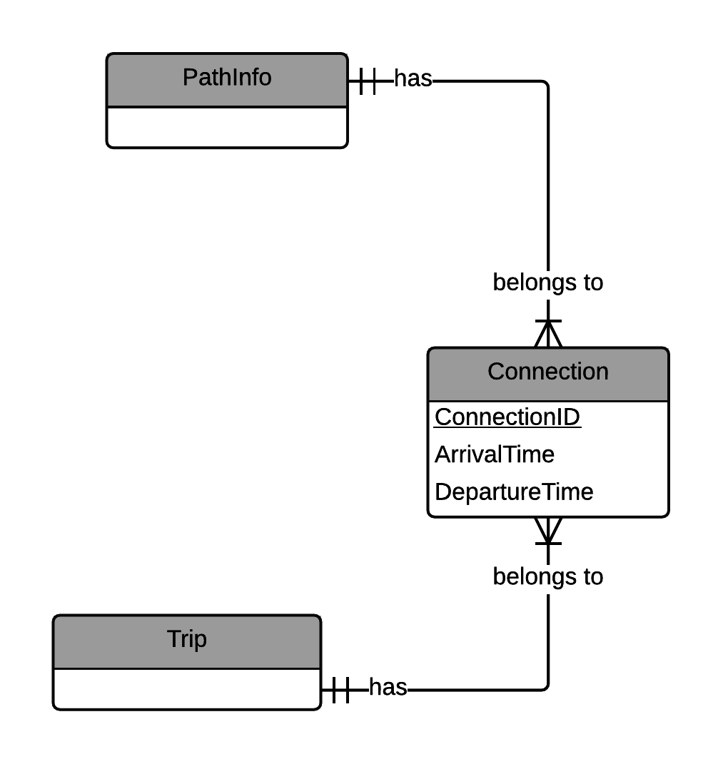
Future plans
1
Support collecting data from bus driver
Notes:
Hiện tại. Thông tin thời gian đến và đi tại mỗi trạm được chúng tôi sinh ra bằng code. Do vậy, cách làm này không khớp với thực tế.
Chúng tôi thiết kế thực thể Connection giữa PathInfo và Trip. Với cách thiết kế này, chúng tôi có thể mở rộng hệ thống. Cung cấp ứng dụng cho tài xế xe buýt thu thập dữ liệu thời gian tại mỗi trạm, gửi lên server, được approve từ staff và lưu thông tin vào database.

Slide 84

Future plans
1
2
Supporting blind people fully use application.

Slide 85
Future plans
1
2
Supporting blind people fully use application.
Text To Speech

Slide 86
Future plans
1
2
Supporting blind people fully use application.
Speech To Text
Text To Speech

Slide 87
Future plans
1
2
Supporting blind people fully use application.
1. Đường đi từ nhà tới trường
2. Đường đi từ nhà tới nơi học thêm
Speech To Text
Text To Speech

Slide 88
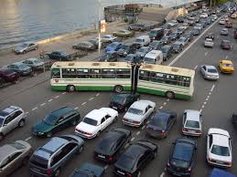
Future plans
1
2
3
Traffic jam notification system service

Slide 89
THANKS FOR LISTENING
Q/A

